Slide 1
매주 1 과제
Binary Search

Slide 2
목차
Binary Search에 대해
Parametric Search에 대해
Parametric Search 예시

Slide 3
매주 1 과제 LV2
1. Binary Search에 대해
선형 탐색 (Linear Search)
• 크기 N짜리 배열이 주어졌을 때, 특정 값이 존재하는지 여부를 파악한다고 하자.
• 순서대로 배열을 쭉 훑어보면서 값을 확인하는 방법을 ‘선형 탐색＇이라고 한다.
• 시간복잡도는 O(N), 탐색해야하는 양이 많아질수록 비효율이 크게 느껴진다.
1 | 2 | 3 | 4 | 5 | 6 | 7 | 8 | 9 | 10
5 | 2 | 10 | 11 | 13 | 27 | 35 | 49 | 58 | 23

Slide 4
매주 1 과제 LV2
1. Binary Search에 대해
이진 탐색 (Binary Search)
• 이진탐색은 정렬이 되어있어야 적용이 가능하다.
• 시간복잡도는 O(log N), 정렬을 전제로 한다는 점만 제외하면 효율적이다.

Slide 5
매주 1 과제 LV2
1. Binary Search에 대해
이진 탐색 (Binary Search) 작동 방식
1. low = 1, high = N으로 초기화 한다.
2. low <= high를 만족한다면 다음을 수행한다.
1) mid = (low + high)/2
2) if (arr[mid] == val) return mid;
3) else if (arr[mid] > val) high = mid – 1; // val이 low ~ mid-1 구간 내에 존재한다.
else if (arr[mid] < val) low = mid + 1; // val이 mid + 1 ~ high 구간 내에 존재한다.
3. low > high가 되기 전까지 2번을 반복한다.
4. low > high가 된다면 arr에 val은 존재하지 않는다.

Slide 6
매주 1 과제 LV2
1. Binary Search에 대해
이진 탐색 (Binary Search) 작동 방식
• 화살표는 mid, 빨간색 index는 탐색 범위, 찾아야 하는 값 val = 25.
1 | 2 | 3 | 4 | 5 | 6 | 7 | 8 | 9 | 10 | 11
1 | 2 | 8 | 9 | 16 | 17 | 23 | 25 | 41 | 47 | 53
1 | 2 | 3 | 4 | 5 | 6 | 7 | 8 | 9 | 10 | 11
1 | 2 | 8 | 9 | 16 | 17 | 23 | 25 | 41 | 47 | 53

Slide 7
매주 1 과제 LV2
1. Binary Search에 대해
이진 탐색 (Binary Search) 작동 방식
• 화살표는 mid, 빨간색 index는 탐색 범위, 찾아야 하는 값 val = 25.
1 | 2 | 3 | 4 | 5 | 6 | 7 | 8 | 9 | 10 | 11
1 | 2 | 8 | 9 | 16 | 17 | 23 | 25 | 41 | 47 | 53
1 | 2 | 3 | 4 | 5 | 6 | 7 | 8 | 9 | 10 | 11
1 | 2 | 8 | 9 | 16 | 17 | 23 | 25 | 41 | 47 | 53

Slide 8
매주 1 과제 LV2
2. Parametric Search에 대해
Parametric Search란?
• binary search를 응용한 문제 해결 기법.
• binary search + 결정 함수.

Slide 9
매주 1 과제 LV2
2. Parametric Search에 대해
Parametric Search란?
• 예를 들어 어떤 조건을 만족하는 최솟값을 구하는 문제가 주어진다면?
• 문제의 정답이 ans라 하면 ans 이상의 값들은 모두 해당 조건을 만족하는 값이다.
• 정답을 가정하고, 해당 값이 조건을 만족하는지 확인하면 문제를 해결할 수 있다.
ex: ans가 16라면?
1 | 2 | 3 | 4 | 5 | 6 | 7 | 8 | 9 | 10 | 11
1 | 2 | 8 | 9 | 16 | 17 | 23 | 25 | 41 | 47 | 53

Slide 10
매주 1 과제 LV2
2. Parametric Search에 대해
Parametric Search란?
• 현재 가정한 mid 값이 조건을 만족한다면?
• 더 작거나 같은 값으로 시도해보자.
ex: ans가 16라면?
1 | 2 | 3 | 4 | 5 | 6 | 7 | 8 | 9 | 10 | 11
1 | 2 | 8 | 9 | 16 | 17 | 23 | 25 | 41 | 47 | 53

Slide 11
매주 1 과제 LV2
2. Parametric Search에 대해
Parametric Search란?
• 현재 가정한 mid 값이 조건을 불만족한다면?
• 더 큰 값으로 시도해보자.
ex: ans가 16라면?
1 | 2 | 3 | 4 | 5 | 6 | 7 | 8 | 9 | 10 | 11
1 | 2 | 8 | 9 | 16 | 17 | 23 | 25 | 41 | 47 | 53

Slide 12
매주 1 과제 LV2
2. Parametric Search에 대해
Parametric Search란?
• 현재 가정한 mid 값이 조건을 불만족한다면?
• 더 큰 값으로 시도해보자.
ex: ans가 16라면?
1 | 2 | 3 | 4 | 5 | 6 | 7 | 8 | 9 | 10 | 11
1 | 2 | 8 | 9 | 16 | 17 | 23 | 25 | 41 | 47 | 53

Slide 13
매주 1 과제 LV2
2. Parametric Search에 대해
Parametric Search과 결정함수
• 따라서, 조건을 만족하는지/불만족하는지 여부를 파악하는 것이 중요
• 대게 결정함수를 만들어 binary search에 더해준다.
• 결정함수는 경우에 따라 mid 값을 매개변수로 받아 함수내에서 조건에 만족 여부를 파악하여
boolean 값으로 return 해준다.

Slide 14
매주 1 과제 LV2
2. Parametric Search에 대해
Parametric Search 정리
• Parametric Search는 정답을 가정하고 해당 값이 가능한 값인지 확인하는 결정함수를 필요로 한다.
• 정답을 가정하는 과정을 Binary Search로 해결한다.
• Binary Search를 사용하므로 정답이 가능한 값의 구간은 연속적으로 나와야한다.
• O(logN)의 시간복잡도를 가진다.

Slide 15
매주 1 과제 LV2
3. Parametric Search 예시
나무 자르기
https://www.acmicpc.net/problem/2805

Slide 16
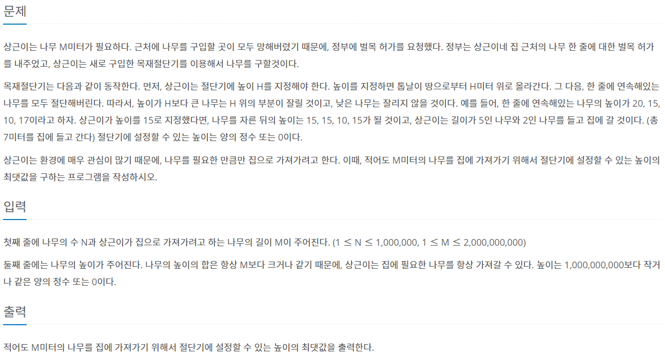
매주 1 과제 LV2
3. Parametric Search 예시

Slide 17
매주 1 과제 LV2
3. Parametric Search 예시
주어진 조건:
1. 나무의 수 N (1 <= N <= 1,000,000)
2. 가져갈 수 있는 최소한의 나무의 길이 M (1 <= M <= 2,000,000,000)
3. N개의 나무들의 크기 (0 <= tree[i] <= 1,000,000,000)
4. 상근이가 지정한 나무의 크기가 h라면 상근이가 가져가는 나무의 크기는 tree[i] - h들의 합이다.
구해야 할 것:
상근이가 지정한 나무의 크기 h

Slide 18
매주 1 과제 LV2
3. Parametric Search 예시
단순하게 해결해보자
• 나무의 크기는 무조건 0~1,000,000,000이기 때문에 h 또한 0~1,000,000,000이다.
• 즉, 0~1,000,000,000까지의 모든 경우의 수의 h에 대하여 상근이가 가져가는 나무의 길이 중
m이상인 값 중 가장 작은 값을 찾아준다.
• 1,000,000 * 1,000,000,000 = 1,000,000,000,000,000 ….
당연히 시간초과가 난다.

Slide 19
매주 1 과제 LV2
3. Parametric Search 예시
Parametric Search로 찾아보자.
• 핵심은 M이상의 나무를 가져가는 조건에 맞추어서 h를 정해주는것
• low를 0으로 high를 1,000,000,000으로 잡고 Binary Search로 정답을 가정해주자.
• 가정한 정답이 맞는지 결정함수로 답을 특정해주자.
-> tree[i] - h들의 합이 M보다 크거나 같으면 true를, 작으면 false를 반환

Slide 20
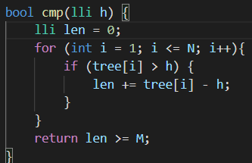
매주 1 과제 LV2
3. Parametric Search 예시
결정함수
• 상근이가 자르겠다고 지정한 나무의 크기 h를
매개변수로 받아준다.
(h = mid = (low+high)/2)
• 나무의 크기 – h들의 합이 M 이상이라는 조건이
맞으면 true를 틀리면 false를 반환하도록 한다.

Slide 21
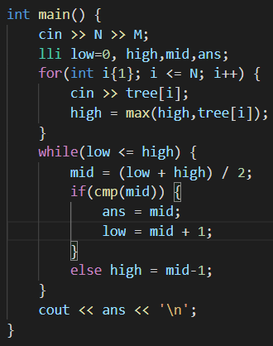
매주 1 과제 LV2
3. Parametric Search 예시
Binary Search
• 최초에는 low를 0, high를 가장 높은 크기의
나무로 잡아주었다.
• 이후 Binary Search와 결정함수를 사용해
조건이 맞으면 ans를 mid로 갱신하고
low 또한 mid+1로 갱신해주고
조건이 틀리면 high를 mid-1로 갱신해준다.

Slide 22
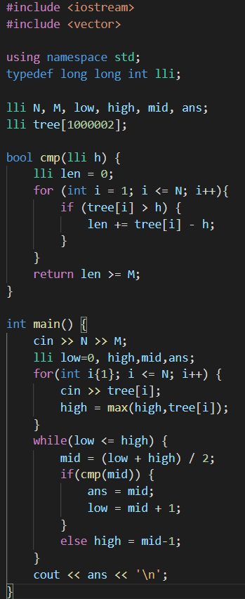
매주 1 과제 LV2
3. Parametric Search 예시

Slide 23
매주 1 과제 LV2
3. Parametric Search 예시
이진탐색 문제 예시
단계별로 풀기: https://www.acmicpc.net/step/29
숫자 카드 : https://www.acmicpc.net/problem/10815
예산 : https://www.acmicpc.net/problem/2512
암기왕 : https://www.acmicpc.net/problem/2776
입국심사 : https://www.acmicpc.net/problem/3079

